Slide 1
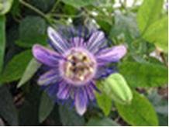
OBVEZNI IZBIRNI PREDMET
RASTLINE IN ČLOVEK
Osnovna šola Šmarjeta

Slide 2
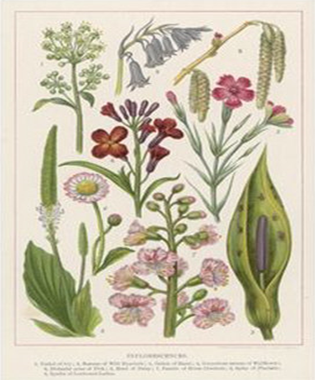
Izvajalec predmeta: Darja Gašperšič

Slide 3
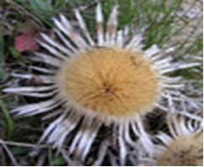
RASTLINE IN ČLOVEK
OPIS PREDMETA
Pri izbirnem predmetu Rastline in človek učenci nadgradijo, poglobijo in razširijo znanje in izkušnje, ki so jih pridobili pri temeljnih predmetih. Pri tem je v ospredju povezovanje teorije in prakse, pridobivanje uporabnega znanja in poklicno usmerjanje. Temu so prilagojene tudi metode dela, ki težijo k izkušenjskemu učenju in aktivnemu delu učencev na terenu, laboratorijskem in eksperimentalnem delu, samostojnem in vodenem opazovanju, projektnem delu, aktivnem gojenju organizmov, izdelave kozmetike itd.

Slide 4
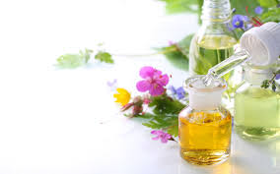
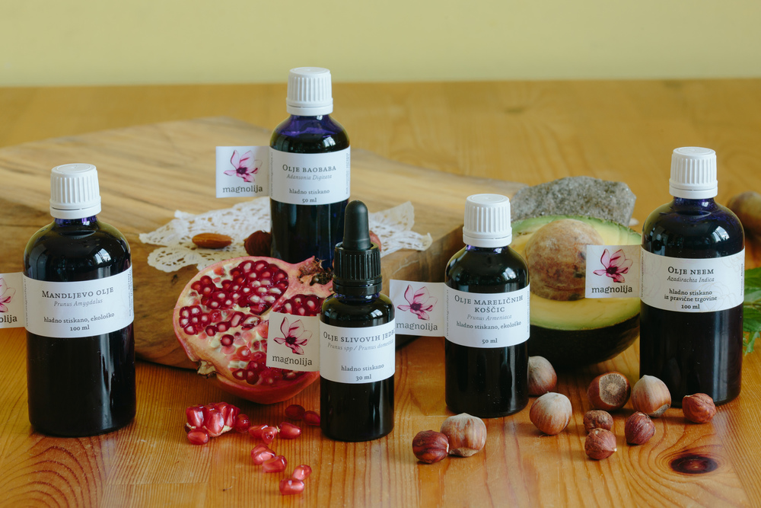
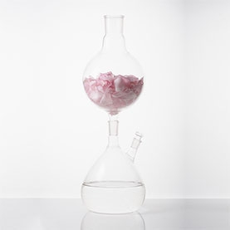
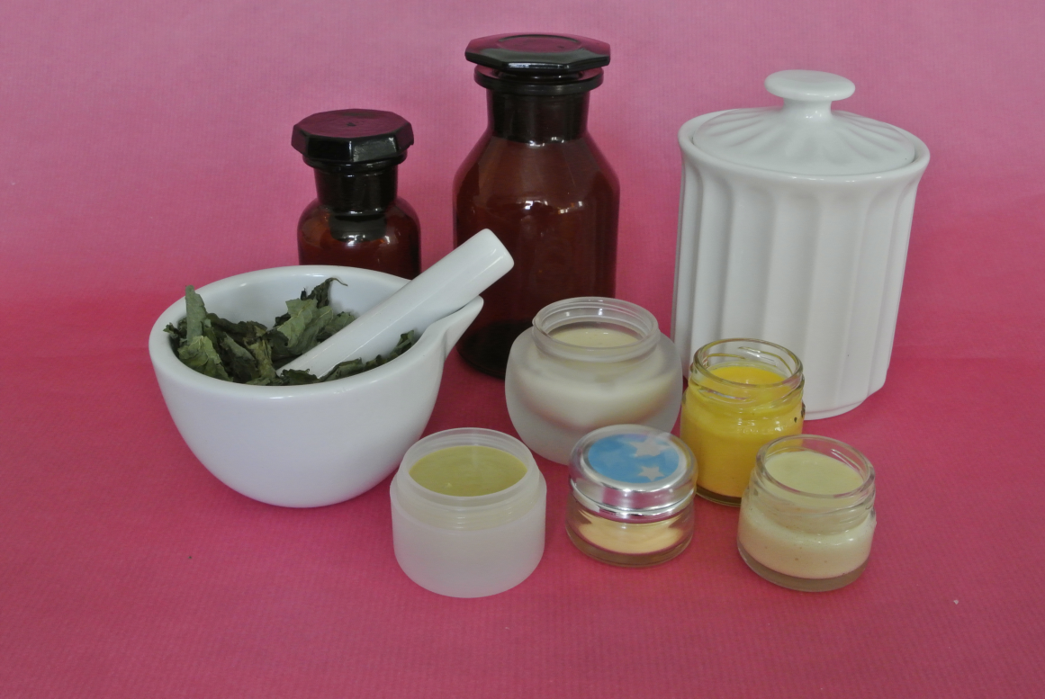

Slide 5
RASTLINE IN ČLOVEK
CILJI PREDMETA
Učenci poglobijo in razširijo spoznanje o soodvisnosti živali od rastlin. Izbirni predmet ima namen poudariti in spoznati, kako pomembna je ta življenjska oblika in kako pomembno je prav varovanje rastlin in njihovih življenjskih okolij. Hkrati naj bi učenci spoznali, da spremljajo rastline človeka že od njegovega nastanka – vedno so mu bile posreden ali neposreden vir hrane, zdravja, zaščite,... Učenci spoznajo postopek in pomen umetnega izbora, žlahtnenja in vzgoje novih sort. Spoznajo tudi, da pomeni ogrožanje in propadanje vrst siromašenje narave in okolja.

Slide 6
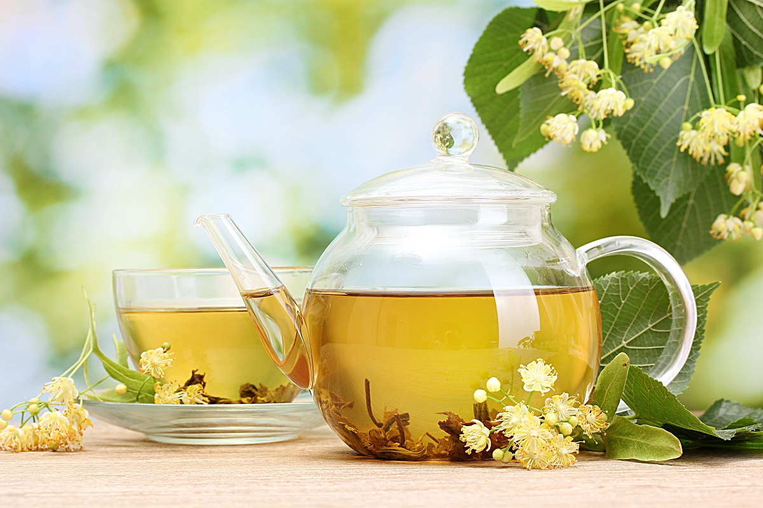
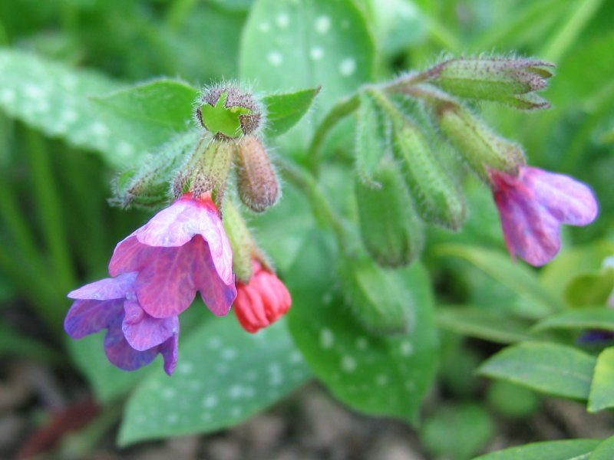
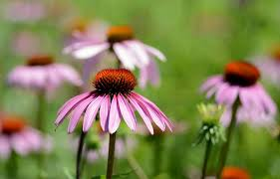

Slide 7
RASTLINE IN ČLOVEK TEMATSKI SKLOPI IN METODE DELA
Tematski sklop | Metode
Uporabnost rastlin | Projektno delo Delo z literaturo
Rastline v človekovi prehrani, živalski prehrani in industriji | Terensko delo Laboratorijsko delo Delo z literaturo
Zdravilne rastline | Terensko delo Delo z določevalnimi ključi Gojenje zdravilnih rastlin
Rastline v kozmetiki | Laboratorijsko delo; izdelava kozmetike Terensko delo
Okrasne rastline | Gojenje rastlin Izdelava tinktur in čajnih mešanic

Slide 8
